Slide 1
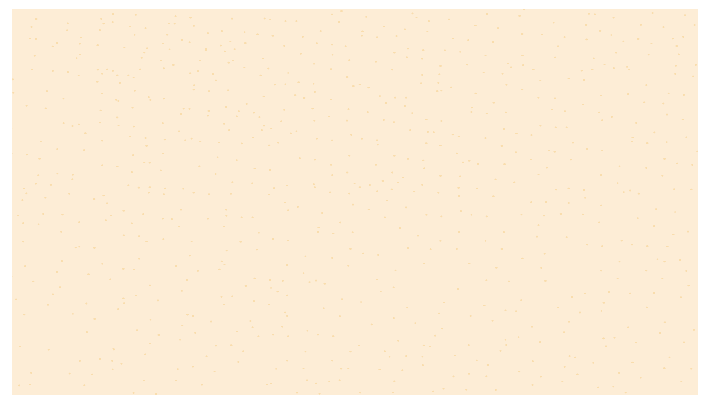
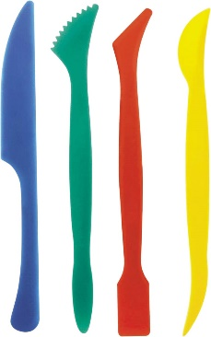
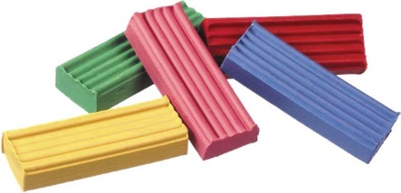


РАВЛИК

Slide 2
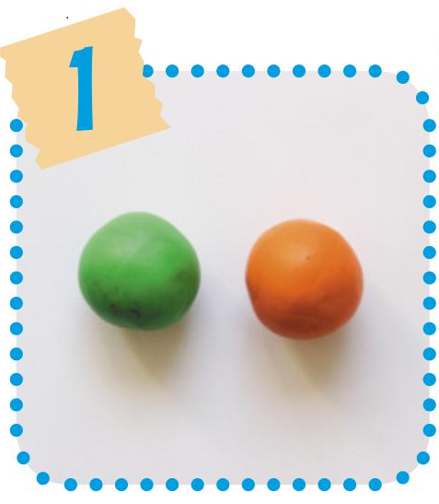
1. Сформуй дві кульки як на малюнку.

Slide 3
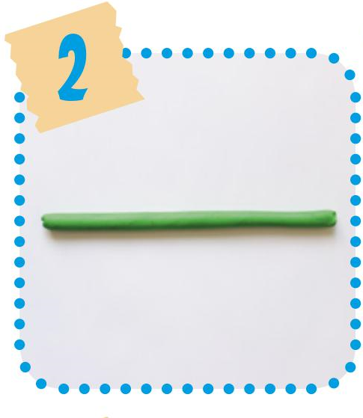
2. Починай робити мушлю, із зеленої кульки сформуй ковбаску як
на малюнку.

Slide 4
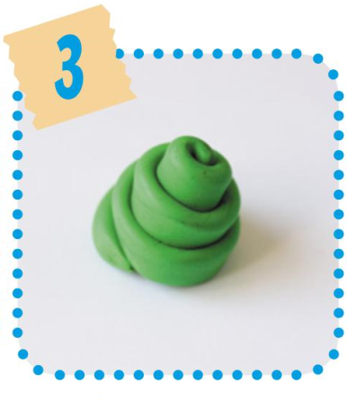
3. Сплющи зелену ковбаску та закрути як на малюнку — мушля готова.

Slide 5
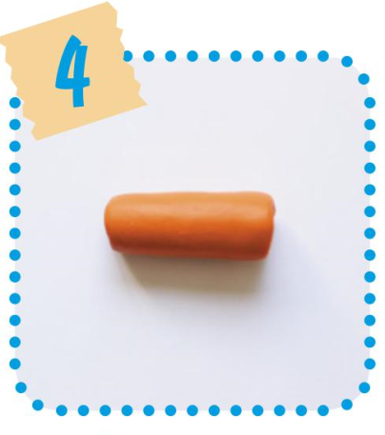
4. Для тулуба равлика з оранжевої кульки зроби ковбаску як на малюнку.
Її довжина значно менша
ніж зеленої ковбаски.

Slide 6
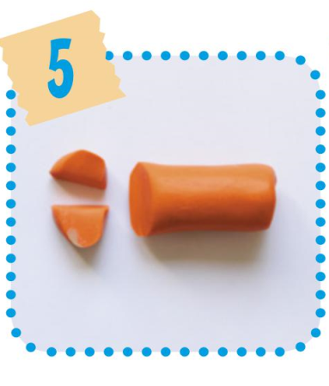
5. Відріж стекою від оранжевої ковбаски маленький шматочок пластиліну для ріжок.

Slide 7
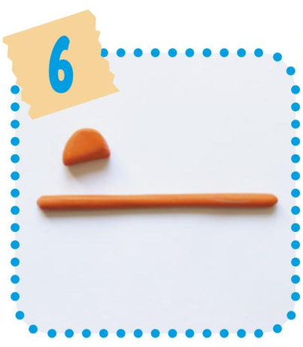
6. Розкатай ковбаску
для ріжок.

Slide 8
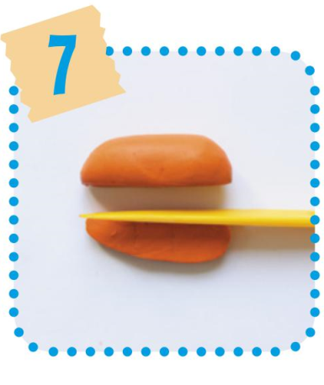
7. Велику ковбаску
з круглими краями розріж як на малюнку і використай для тіла равлика тільки одну частину.

Slide 9
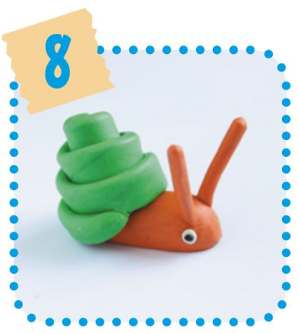
7. Поєднуємо всі частини, як на малюнку, робимо очі — равлик готовий.

